Slide 1
Rapport d’optimisation du site La Chouette Agence
L’outil utilisé pour comparer les performances techniques du sites avant / après chaque modification sera Uptrends. Pour ce qui touche au SEO et à l’accessibilité, j’utiliserais le site LightHouse.
Une capture d’écran des résultats sera prises avant / après chaque modifications pour isoler les conséquences de chaque modification. (A / B testing)
Lorsque les résultats sont les mêmes entre deux modifications, cela veut dire que la correction était mineure selon les critères de l’outil de mesure, mais j’expliquerais pourquoi elle était tout de même importante.
Pour ces tests, le site sera hébergé sur GitHub Pages.

Slide 2
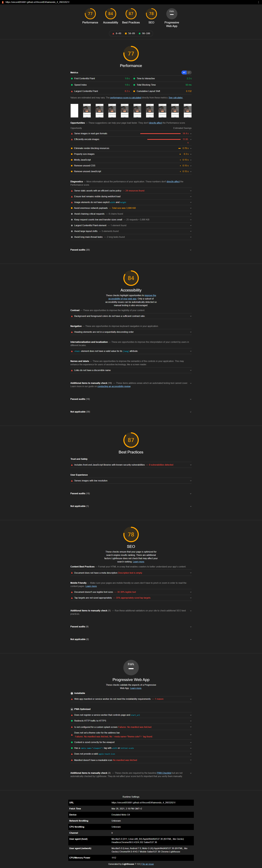
Site original : LightHouse
Voici la page d’index sur la version
actuelle du site, sans modification.
Performance : 77 %
Accessibilité : 84 %
Bonnes pratiques : 87 %
SEO : 78 %
Une fois l’audit fini, ces scores auront
tous été améliorés.

Slide 3
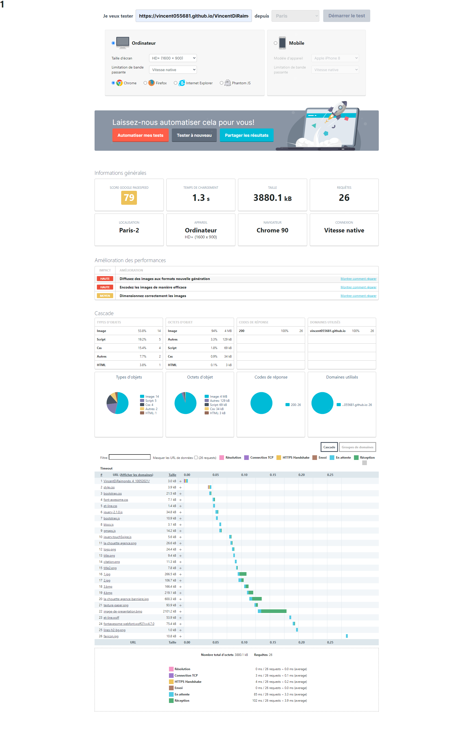
Site original :
Uptrends
Voici la page d’index
en version originale.
Score globale : 79 %

Slide 4
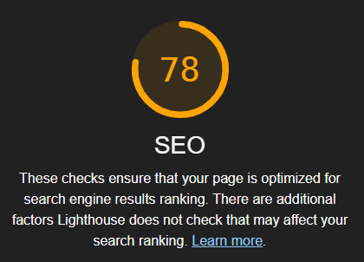
Modification balise title
Remplacement de la balise title par : « La Chouette Agence - Entreprise de web design à Lyon ».
Cette modification n’est pas très importante pour LightHouse, car il part du principe qu’il y avait déjà une balise title. LightHouse aurait remarqué le passage d’une absence de title à une présence, mais il ne peut pas savoir si la modification du contenu qui a été opéré est une bonne chose, donc le score ne bouge pas. Cependant, la balise title étant la plus importante pour le référencement, mettre les mots clé tels que le nom de l’entreprise, son activité et sa localisation son une très bonne amélioration.
    Avant Après

Slide 5
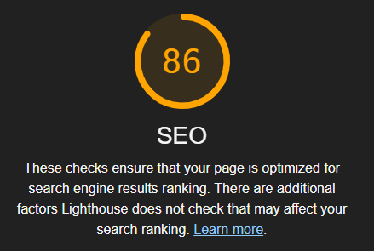
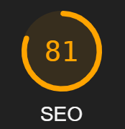
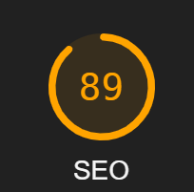
Ajout d’une balise meta description sur les deux pages
L’ajout de la balise meta description à fait passer le score SEO de 78 à 86, car cette fois ci on passe d’une balise vide à une balise remplie.
Page 1 : Avant Après
Page 2 : Avant Après

Slide 6
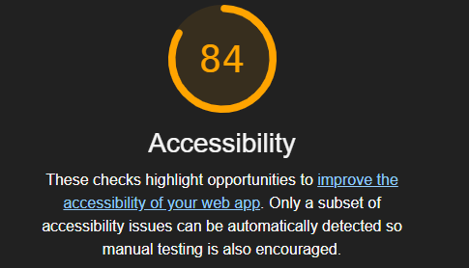
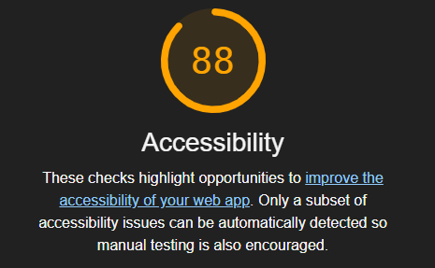
Balise lang
La balise lang à une valeur invalide. En remplaçant la valeur « default » par « fr », le score d’accessibilité passe de 84 à 88.
Avant Après

Slide 7
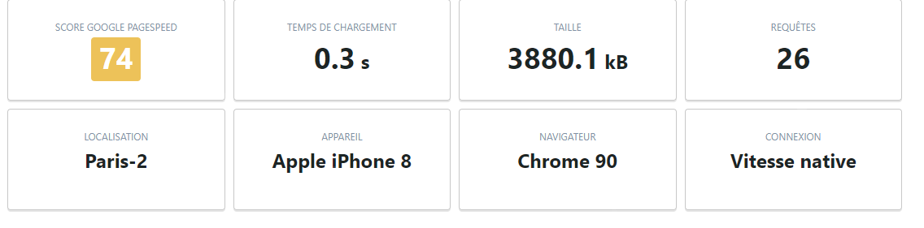
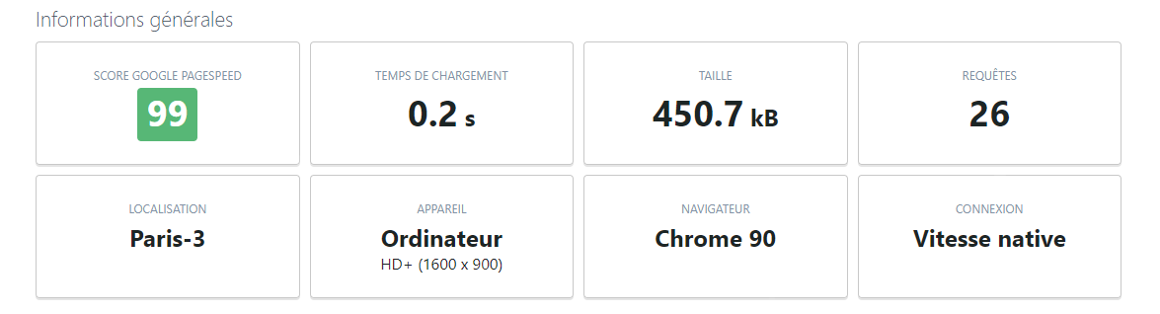
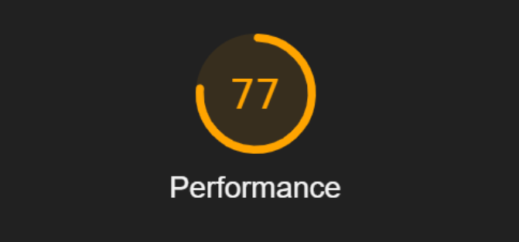
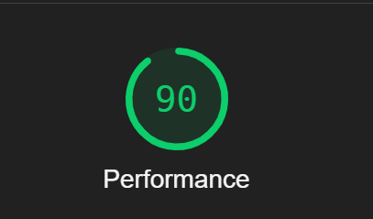
Modification du format des images
Excepté pour les images avec transparence qui devront resté en .png, les images .jpg et .bmp sont converti en .webp pour les rendre plus légères.
Avant Après

Slide 8
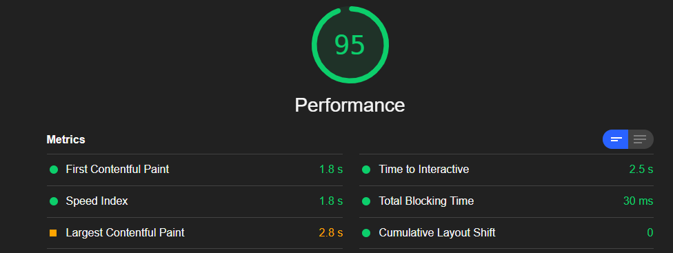
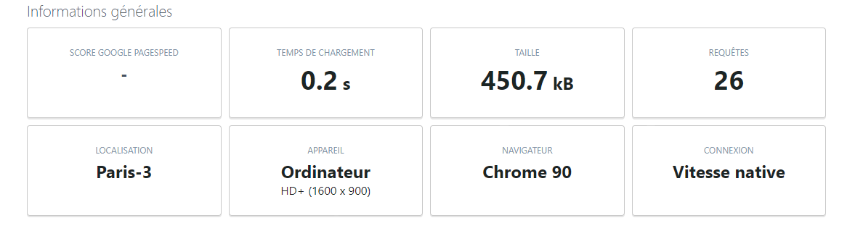
Ajout de l’attribut « defer » sur tous les scripts
On ajoute l’attribut « defer » sur tous les scripts car ils ne sont pas primordiaux au chargement de la page, ils chargeront donc après que le HTML et CSS ce soient bien chargés pour améliorer la vitesse de chargement du site, et donc son SEO.
  Avant Après

Slide 9
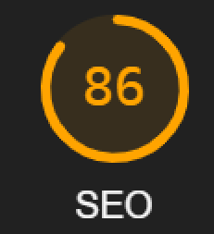
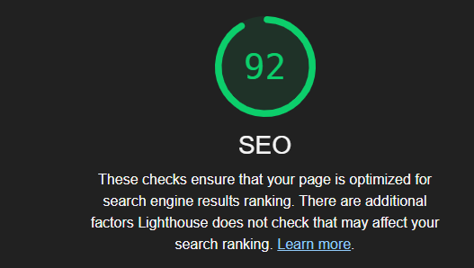
Suppression de l’annuaire et des partenaires
Il vaut mieux privilégier la qualité à la quantité, c’est partenaires et backlinks ne sont pas pertinents pour votre entreprise car ils sont de mauvaise qualité ou hors sujet. Ils ont même un impact négatif car cela s’apparente à du spam, donc une technique « blackhat ».
Avant Après

Slide 10
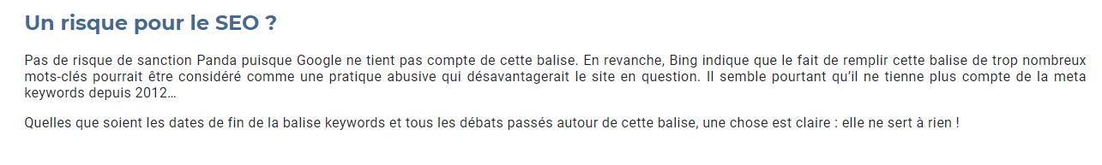
Suppression de la balise meta keywords
Cette balise sera au mieux ignorée par les moteurs de recherche, au pire sanctionnée. Les outils comme LightHouse ne prennent pas en compte cette balise, donc pas de différence au niveau du score SEO, mais voici un article d’un site spécialisé en SEO qui explique clairement l’inutilité / dangerosité de cette balise. (lien complet dans le tableau excel)

Slide 11
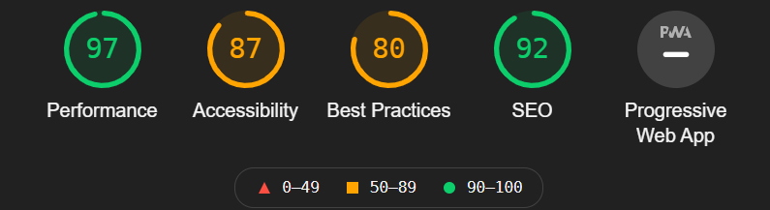
Suppression des divs « keywords »
Utiliser du texte tout petit et/ou transparent pour spammer les mots clés est une mauvaise idée : c’est une technique black hat très grossière et Google la repère très rapidement. Ensuite, vous êtes pénalisé. LightHouse ne prend pas ce paramètre en compte, les notes ne changent donc pas mais il est primordial de les supprimer.

Slide 12
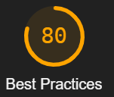
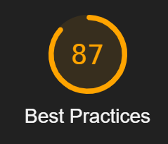
Modifier les occurrences « page2 » par « contact »
Le terme « Page2 » est présent en tant que nom de fichier, balise title de la page, et en format texte dans le menu en tant que lien hypertexte. Toutes ces occurrences seront remplacées par « Contact » pour que ce soit plus clair à la fois pour les moteurs de recherche, et les utilisateurs. Le score de bonne pratique passe de 80 à 87.
                → →

Slide 13
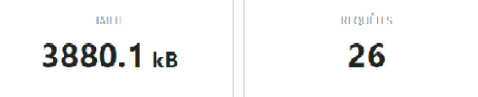
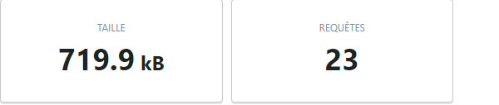
Remplacement des images qui n’affichent que du texte
Cela permet de charger le site plus rapidement, car les images sont des fichiers plus lourds que du texte brute. Ca permet aussi à Google de savoir de quoi parle le texte car il pourra le lire, et permet aussi au malvoyants de lire le texte via un lecteur d’écran.
Le taille du site est allégée, le nombre de requête et donc le temps de chargement le sont aussi.

Slide 14
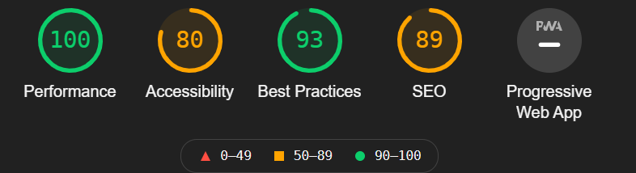
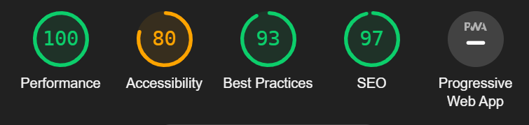
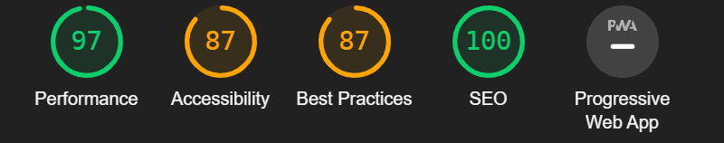
Augmentation de la taille des polices si <12px
En plus d’avoir un intérêt au niveau de l’accessibilité pour les malvoyants , ça profite à tout le monde et ça augmente même le score SEO de nos pages.
Page de contact : Avant Après
Page d’accueil : Avant Après

Slide 15
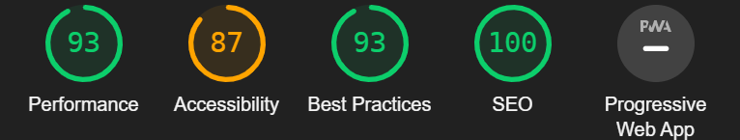
Modification des balises Alt
Les balises Alt ont maintenant une description pertinente qui contient le descriptif de l’image ou des mots clé comme le nom de l’agence, son activité ou sa localisation. LightHouse améliore le score de Best Practices, mais cela à aussi un rôle sur le SEO.
                Avant
                Après

Slide 16
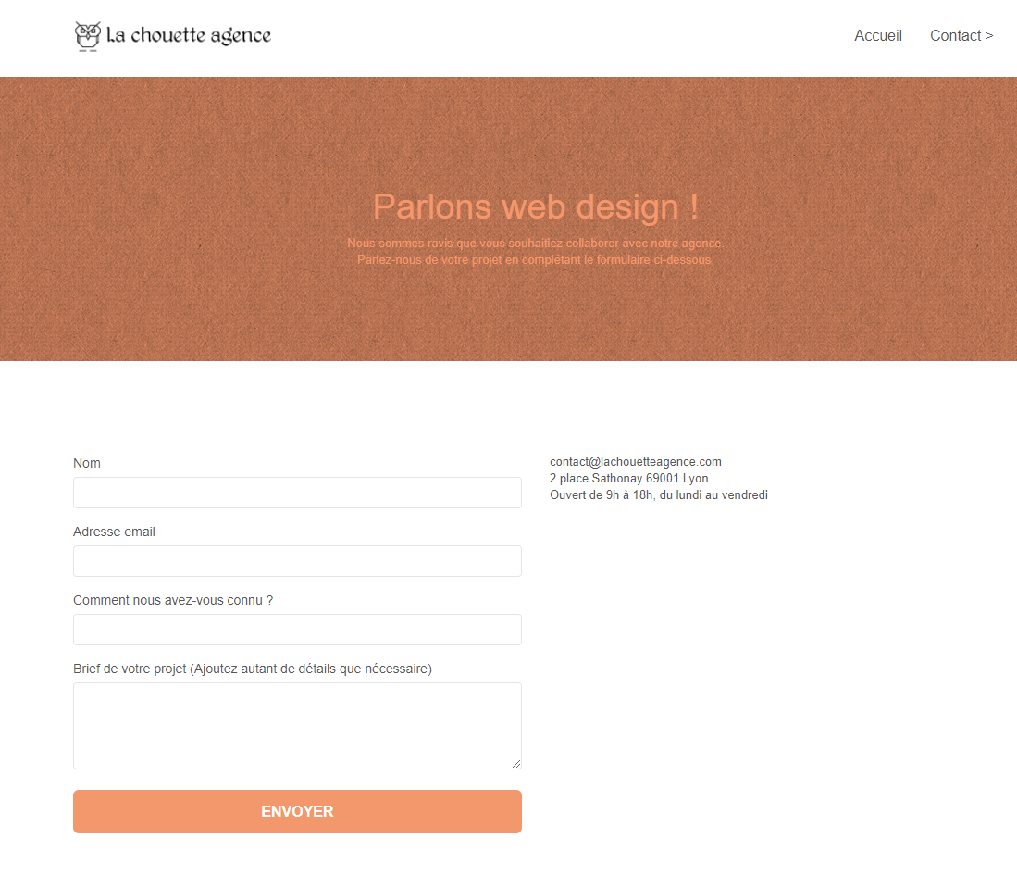
Correction du path du fichier css pour la page contact
Le path original cherchait un fichier css minifié qui n’existe pas, d’où toutes les erreurs d’affichage du menu, du formulaire ou du texte.
En mettant le bon fichier, c’est réglé, mais à terme il faudra importer un fichier css minifié pour améliorer les performances.

Slide 17
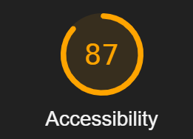
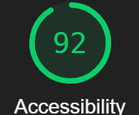
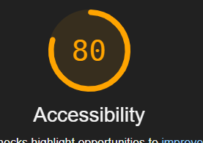
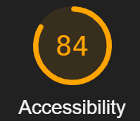
Correction des erreurs de contraste
En optant sur du texte blanc sur fond noir, on supprime les erreurs lié au contraste de couleurs pour les malvoyants et l’accessibilité augmente sur les deux pages
page d’index : Avant Après
page de contact : Avant Après

Slide 18

Correction de problèmes de visibilité
Les z-index non pertinents sont supprimés, les opacity 0 sont supprimés, les display none inutile également

Slide 19
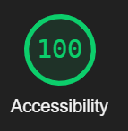
Corrections mineures liées à la check-list sur l’accessibilités
En appliquant les autres conseils lié à la checklist MDN sur l’accessibilité, comme la présence d’un label pour chaque champs du formulaire, un texte alternatif pour les liens, le grossissement de certains boutons ou une meilleure structuration du site via les balises <h.>, on arrive à un score d’accessibilité de 100 % sur la page contact.
    Avant Apres

Slide 20
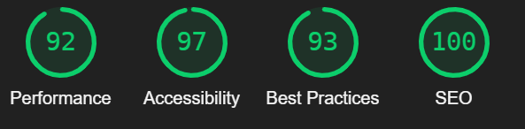
Nous avons également améliorer l’accessibilité de la page d’accueil grâce à cette checklist

Slide 21
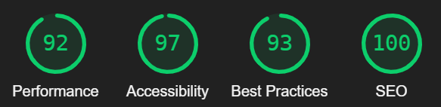
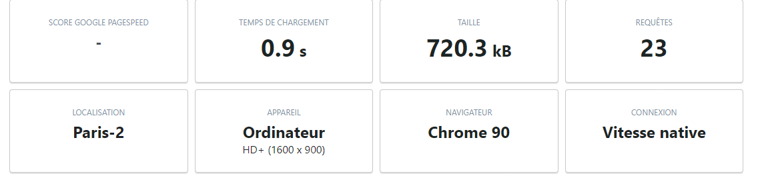
Résultats finaux, page d’accueil

Slide 22
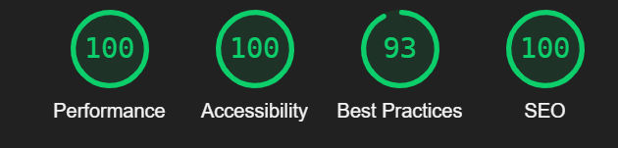
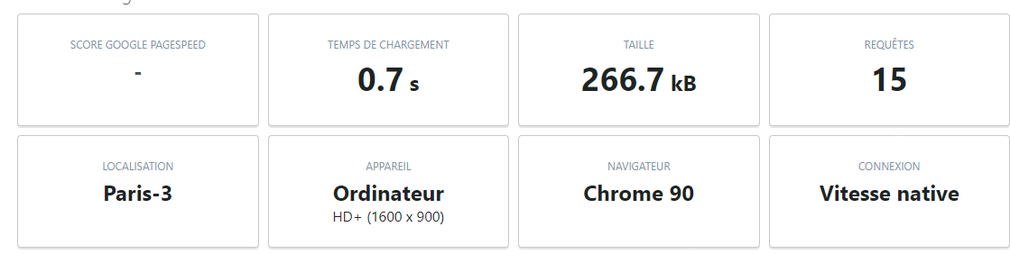
Résultats finaux : page de contact

